Slide 1
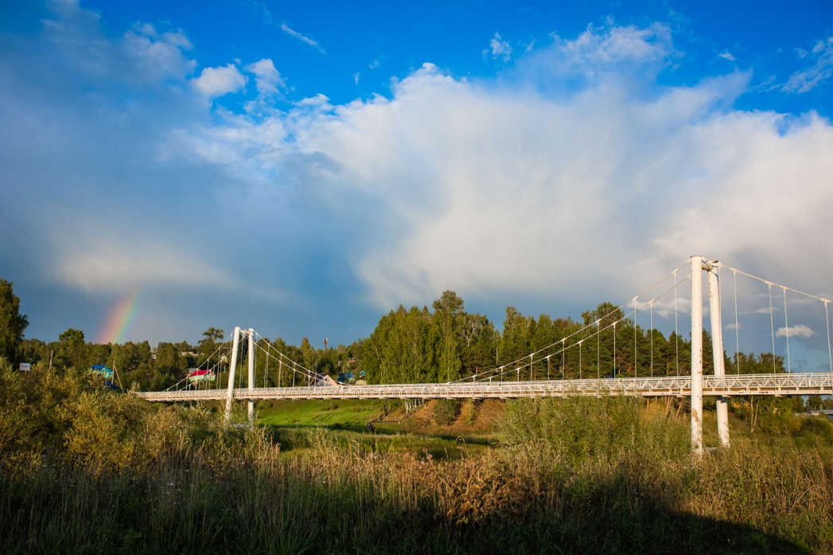
О практиках реализации программ муниципальной службы в муниципальных округах Архангельской области (на примере Вилегодского муниципального округа Архангельской области)
Глава Вилегодского муниципального округа А.Ю. Аксенов

Slide 2
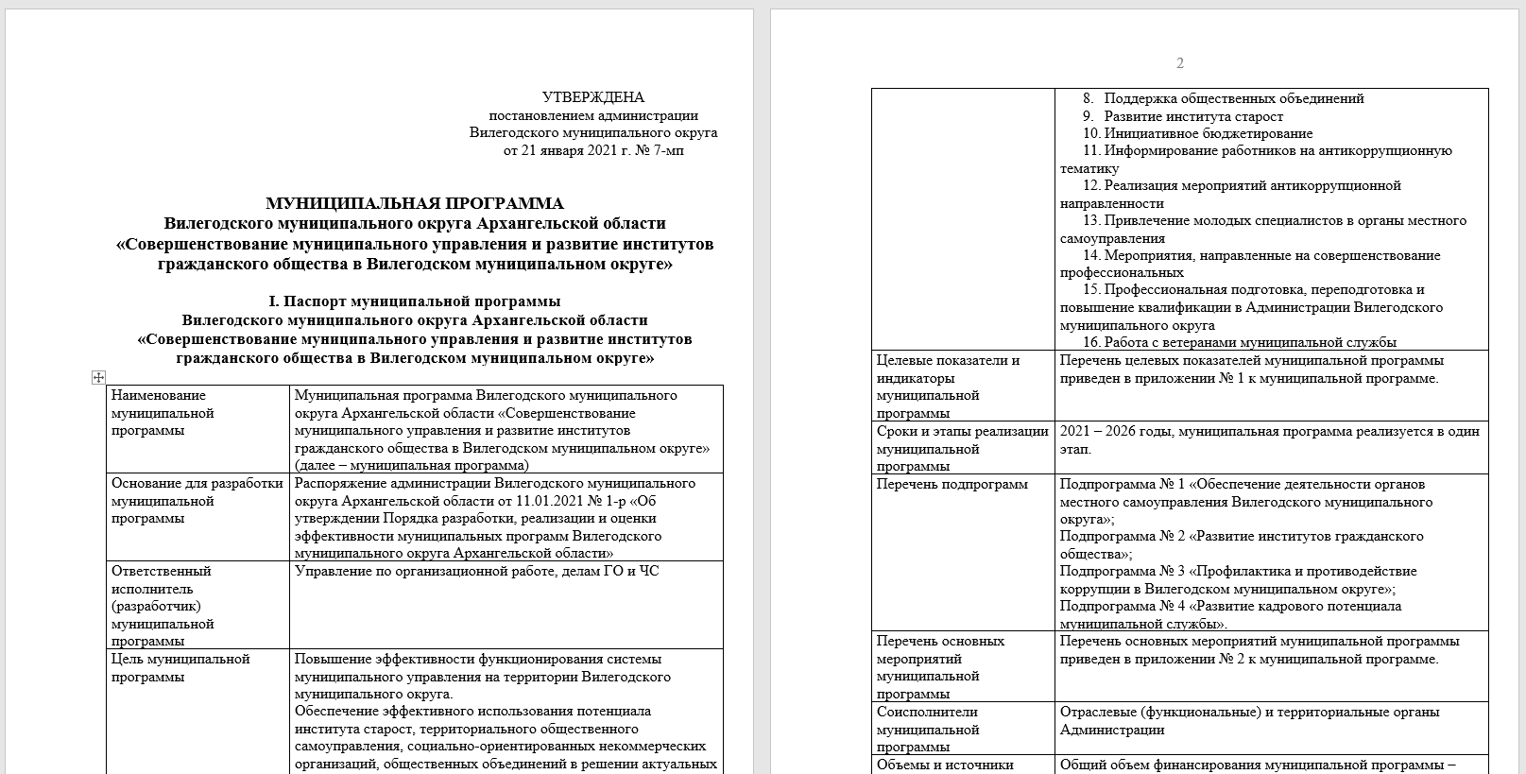
МУНИЦИПАЛЬНАЯ ПРОГРАММА Вилегодского муниципального округа Архангельской области «Совершенствование муниципального управления и развитие институтов гражданского общества в Вилегодском муниципальном округе»

Slide 3
МУНИЦИПАЛЬНАЯ ПРОГРАММА Вилегодского муниципального округа Архангельской области «Совершенствование муниципального управления и развитие институтов гражданского общества в Вилегодском муниципальном округе»
Подпрограмма № 1 «Обеспечение деятельности органов местного самоуправления Вилегодского муниципального округа»
Подпрограмма № 2 «Развитие институтов гражданского общества»
Подпрограмма № 3 «Профилактика и противодействие коррупции в Вилегодском муниципальном округе»
Подпрограмма № 4 «Развитие кадрового потенциала муниципальной службы»
Задача № 1.1. Обеспечение деятельности по решению вопросов местного значения;
Задача № 2.1. Развитие территориального общественного самоуправления;
Задача № 3.1. Информирование органов местного самоуправления и населения по антикоррупционной тематике
Задача № 4.1. Привлечение молодых специалистов в органы местного самоуправления Вилегодского муниципального округа;
Задача № 1.2. Материально-техническое и информационно-коммуникационное обеспечение;
Задача № 1.3. Осуществление государственных полномочий;
Задача № 1.4. Обеспечение проведения муниципальных выборов;
Задача № 1.5. Обеспечение деятельности ликвидационных комиссий.
Задача № 2.2. Поддержка социально ориентированных некоммерческих организаций;
Задача № 2.3. Поддержка общественных объединений;
Задача № 2.4. Развитие института старост;
Задача № 2.5. Инициативное бюджетирование.
Задача № 3.2. Реализация мероприятий антикоррупционной направленности
Задача № 4.2. Мероприятия, направленные на совершенствование профессиональных навыков муниципальных служащих;
Задача № 4.3. Профессиональная подготовка, переподготовка и повышение квалификации в Администрации Вилегодского муниципального округа;
Задача № 4.4. Работа с ветеранами муниципальной службы.

Slide 4
Подпрограмма № 4 «Развитие кадрового потенциала муниципальной службы» Задача № 4.1. Привлечение молодых специалистов в органы местного самоуправления Вилегодского муниципального округа
Задача № 4.1. Привлечение молодых специалистов в органы местного самоуправления Вилегодского муниципального округа
Мероприятие | Источник | План | Факт | Показатель | Выполнение
4.1.1. Проведение профориентаци-онных мероприятий | Итого, в том числе | 30,0 | 30,0 | проведено не менее 2 мероприятий в год | проведено 2 мероприятия
 | федеральный бюджет | 0,0 | 0,0
 | областной бюджет | 0,0 | 0,0
 | местный бюджет | 30,0 | 30,0
 | внебюджетные средства | 0,0 | 0,0

Slide 5
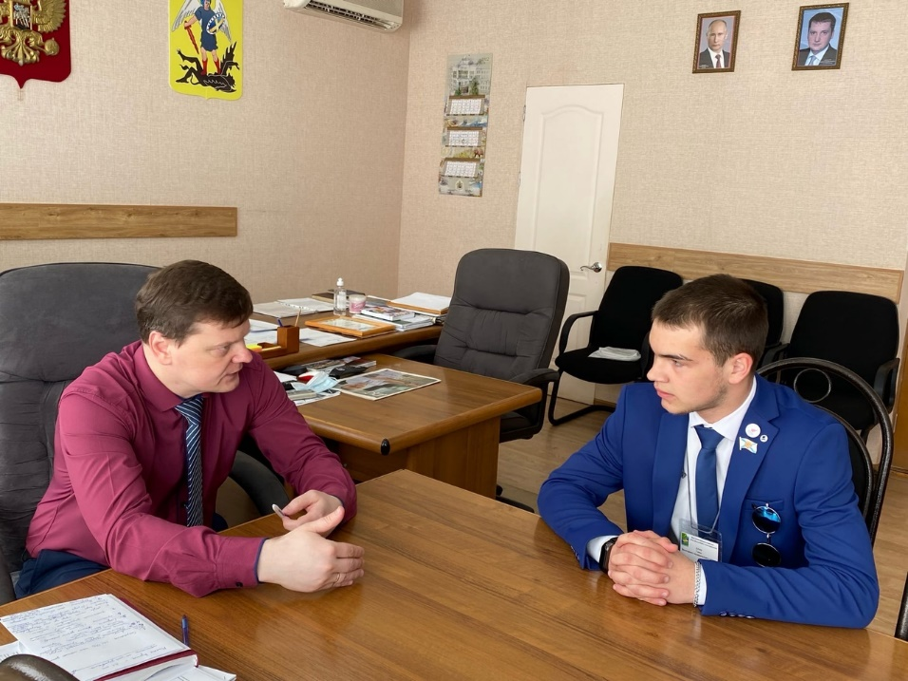
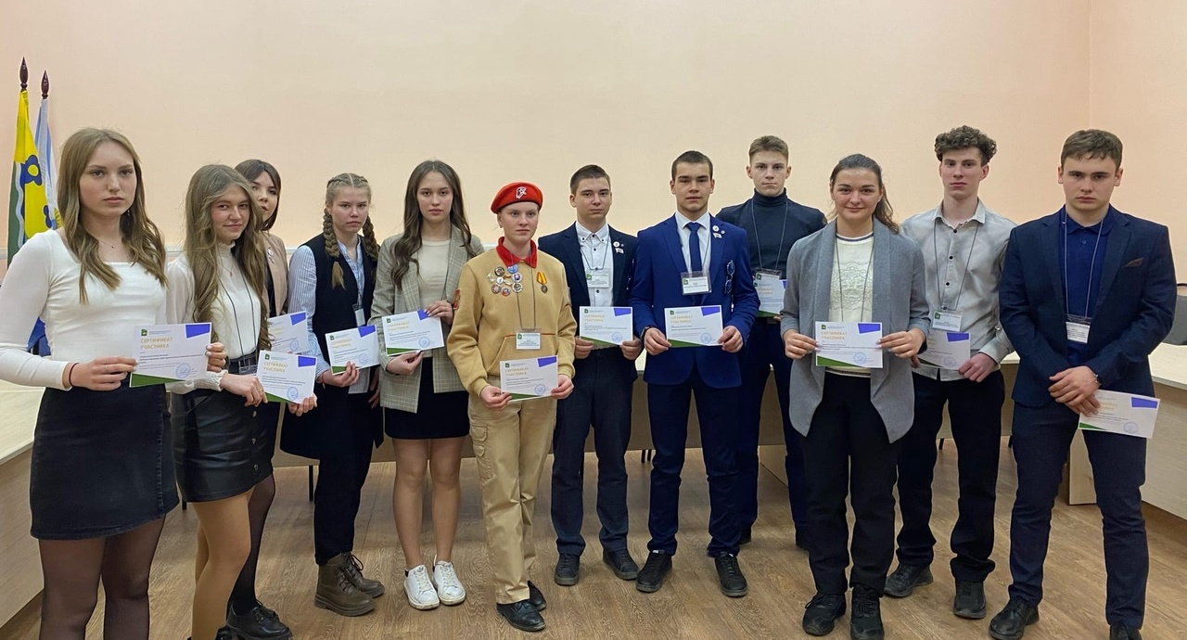
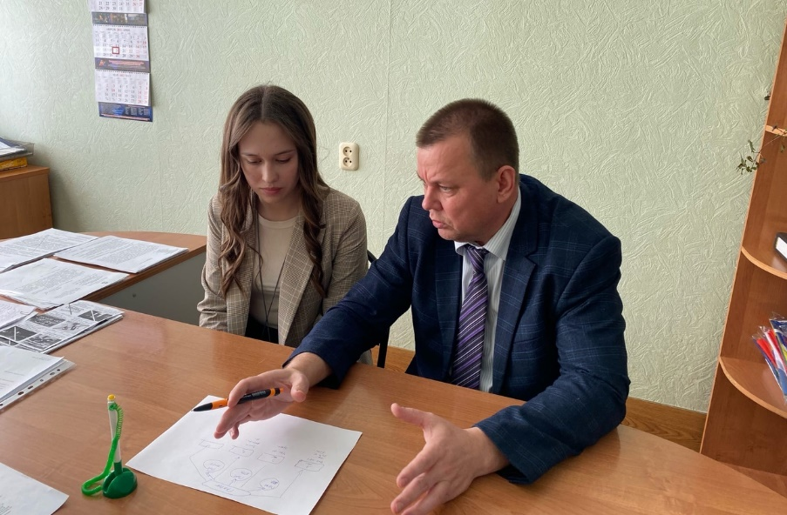
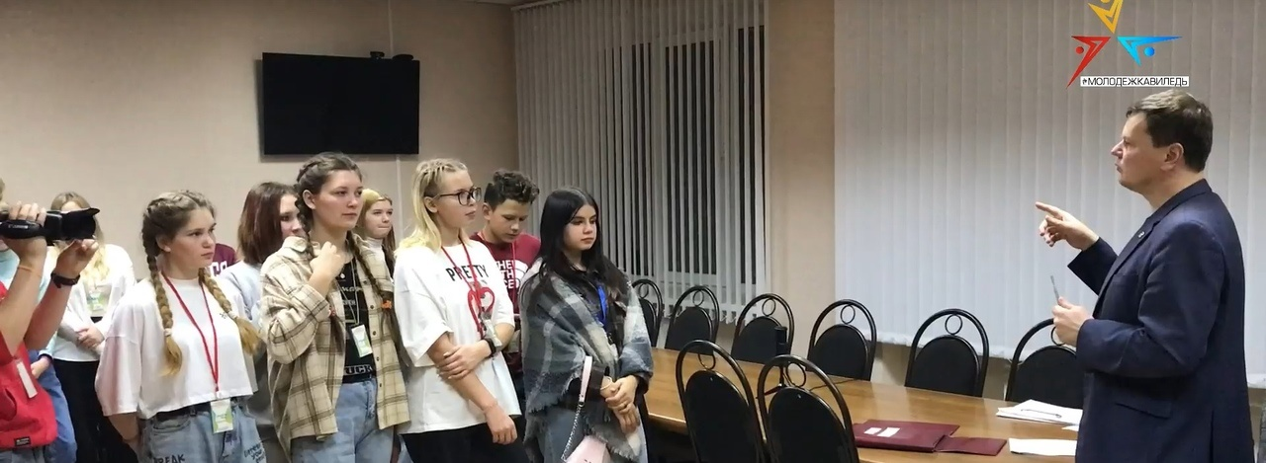
Задача № 4.1. Привлечение молодых специалистов в органы местного самоуправления Вилегодского муниципального округа проведение профориентационных мероприятий
День молодежного самоуправления
Слет «Совет в моменте». Квест «Ветви власти»

Slide 6
Подпрограмма № 4 «Развитие кадрового потенциала муниципальной службы» Задача № 4.1. Привлечение молодых специалистов в органы местного самоуправления Вилегодского муниципального округа
Задача № 4.1. Привлечение молодых специалистов в органы местного самоуправления Вилегодского муниципального округа
Мероприятие | Источник | План | Факт | Показатель | Выполнение
4.1.2. Финансирование целевого обучения студентов | Итого, в том числе | 0,0 | 0,0 | обучение не менее 2 студентов по целевому набору | обучение 1 студента по целевому набору
 | федеральный бюджет | 0,0 | 0,0
 | областной бюджет | 0,0 | 0,0
 | местный бюджет | 0,0 | 0,0
 | внебюджетные средства | 0,0 | 0,0
ФИО обучающегося | Код направления подготовки (специальности) | Наименование образовательной организации | Форма обучения | Дата окончания образовательного учреждения | Наименование организации-работодателя
Кондратов Савелий Васильевич | 08.03.01 Строительство | ФГБОУ «Вятский государственный университет» | Очная | 2024 | Администрация Вилегодского муниципального округа

Slide 7
Подпрограмма № 4 «Развитие кадрового потенциала муниципальной службы» Задача № 4.1. Привлечение молодых специалистов в органы местного самоуправления Вилегодского муниципального округа
Задача № 4.1. Привлечение молодых специалистов в органы местного самоуправления Вилегодского муниципального округа
Мероприятие | Источник | План | Факт | Показатель | Выполнение
4.1.3. Оплата найма жилых помещений для молодых работников органов местного самоуправления | Итого, в том числе | 120,0 | 0,0 | оплата найма жилых помещений для не менее 2 молодых работников органов местного самоуправления | оплата найма жилых помещений для не менее 2 молодых работников органов местного самоуправления
 | федеральный бюджет | 0,0 | 0,0
 | областной бюджет | 0,0 | 0,0
 | местный бюджет | 120,0 | 0,0
 | внебюджетные средства | 0,0 | 0,0

Slide 8
Подпрограмма № 4 «Развитие кадрового потенциала муниципальной службы» Задача № 4.1. Привлечение молодых специалистов в органы местного самоуправления Вилегодского муниципального округа
Задача № 4.1. Привлечение молодых специалистов в органы местного самоуправления Вилегодского муниципального округа
Мероприятие | Источник | План | Факт | Показатель | Выполнение
4.1.4. Оплата профессионального обучения (профессиональной переподготовки) по специальности, для работников органов местного самоуправления | Итого, в том числе | 0,0 | 0,0 | оплата профессионального обучения (профессиональной переподготовки) по специальности, для не менее 1 работника ОМСУ (с 2023 года) | нет
 | федеральный бюджет | 0,0 | 0,0
 | областной бюджет | 0,0 | 0,0
 | местный бюджет | 0,0 | 0,0
 | внебюджетные средства | 0,0 | 0,0

Slide 9
Подпрограмма № 4 «Развитие кадрового потенциала муниципальной службы» Задача № 4.2. Мероприятия, направленные на совершенствование профессиональных навыков муниципальных служащих
Задача № 4.2. Мероприятия, направленные на совершенствование профессиональных навыков муниципальных служащих
Мероприятие | Источник | План | Факт | Показатель | Выполнение
4.2.1. Стимулирование лиц, участвующих в программе наставничества над молодыми специалистами | Итого, в том числе | 20,0 | 0,0 | обеспечение наставничества над не менее 5 молодыми специалистами | обеспечение наставничества над 3 молодыми специалистами (с декабря 2022 года)
 | федеральный бюджет | 0,0 | 0,0
 | областной бюджет | 0,0 | 0,0
 | местный бюджет | 20,0 | 0,0
 | внебюджетные средства | 0,0 | 0,0

Slide 10
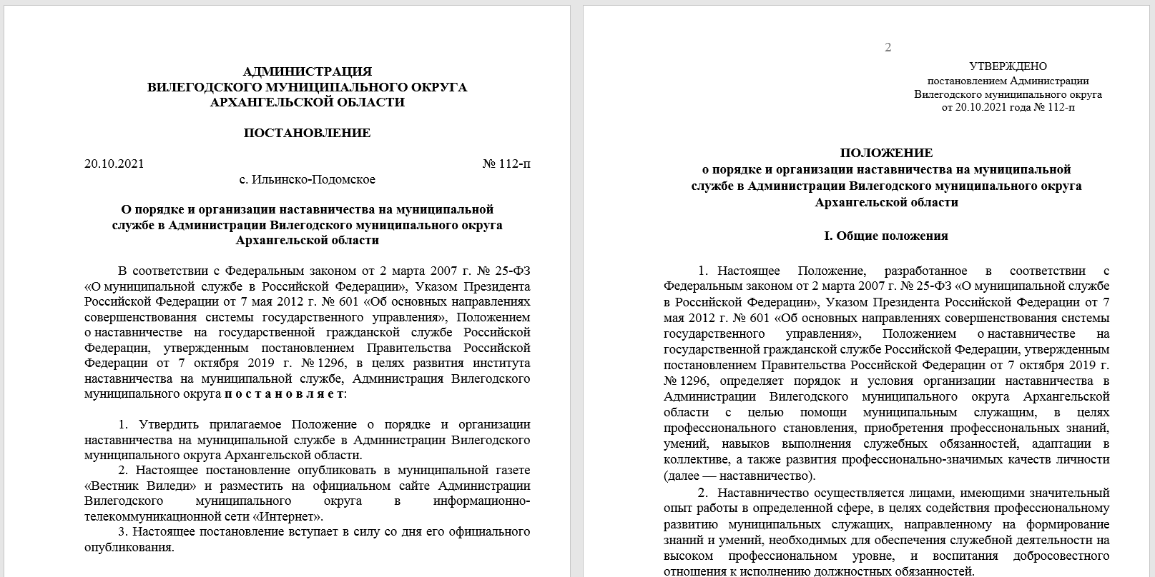
Задача № 4.2. Мероприятия, направленные на совершенствование профессиональных навыков муниципальных служащих наставничество над молодыми специалистами

Slide 11
Задача № 4.2. Мероприятия, направленные на совершенствование профессиональных навыков муниципальных служащих наставничество над молодыми специалистами

Slide 12
Подпрограмма № 4 «Развитие кадрового потенциала муниципальной службы» Задача № 4.2. Мероприятия, направленные на совершенствование профессиональных навыков муниципальных служащих
Задача № 4.2. Мероприятия, направленные на совершенствование профессиональных навыков муниципальных служащих
Мероприятие | Источник | План | Факт | Показатель | Выполнение
4.2.2. Стимулирование лиц, осуществляющих проведение обучающих занятий с муниципальными служащими | Итого, в том числе | 50,0 | 50,0 | проведение не менее 10 обучающих занятий с муниципальными служащими | проведено 10 обучающих занятий с муниципальными служащими
 | федеральный бюджет | 0,0 | 0,0
 | областной бюджет | 0,0 | 0,0
 | местный бюджет | 50,0 | 50,0
 | внебюджетные средства | 0,0 | 0,0

Slide 13
Задача № 4.2. Мероприятия, направленные на совершенствование профессиональных навыков муниципальных служащих Обучающие ЗАНЯТИ С муниципальными служащими
В течение 2022 года проведены учебные занятия для муниципальных служащих:
№ | Тематика | Проводил | Дата | Объем (ч)
1. | Информация, которую мы потребляем. Информация, которую мы не потребляли | Аксенов А.Ю. | 04.01.2022 | 2
2. | Мы - сплоченная команда!? (игра на командообразование) | Шевелева Е.А. | 04.01.2022 | 2
3. | Проектное управление в прямом смысле | Аксенов А.Ю. | 04.01.2022 | 1
4. | Мы ищем проекты | Аксенов А.Ю. | 04.01.2022 | 1
5. | Новеллы в антикоррупционном законодательстве | Шевелева И.Ю. | 04.01.2022 | 1
6. | Управление процессами и управление качеством | Аксенов А.Ю. | 05.01.2022 | 2
7. | Управление проблемами. Косяки и проблемы | Аксенов А.Ю. | 05.01.2022 | 2
8. | Тектонические сдвиги геоэкономики и геополитики. Как завтра изменится мир | Аксенов А.Ю. | 05.01.2022 | 2
9. | О порядке подготовки сведений о доходах и расходах в рамках декларационной кампании | Шевелева И.Ю. | 15.02.2022 | 2
10. | Обучающий семинар по работе с номенклатурой и сдаче дел в архив | Гомзякова И.М. | 28.03.2022 | 2

Slide 14
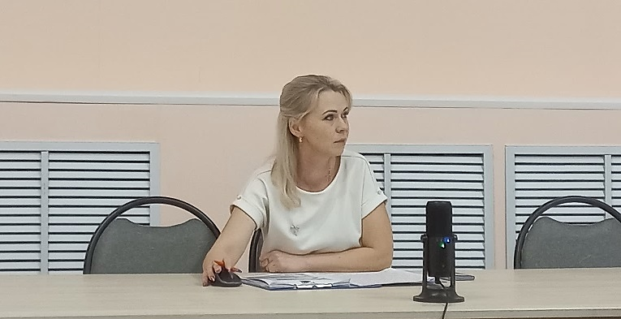
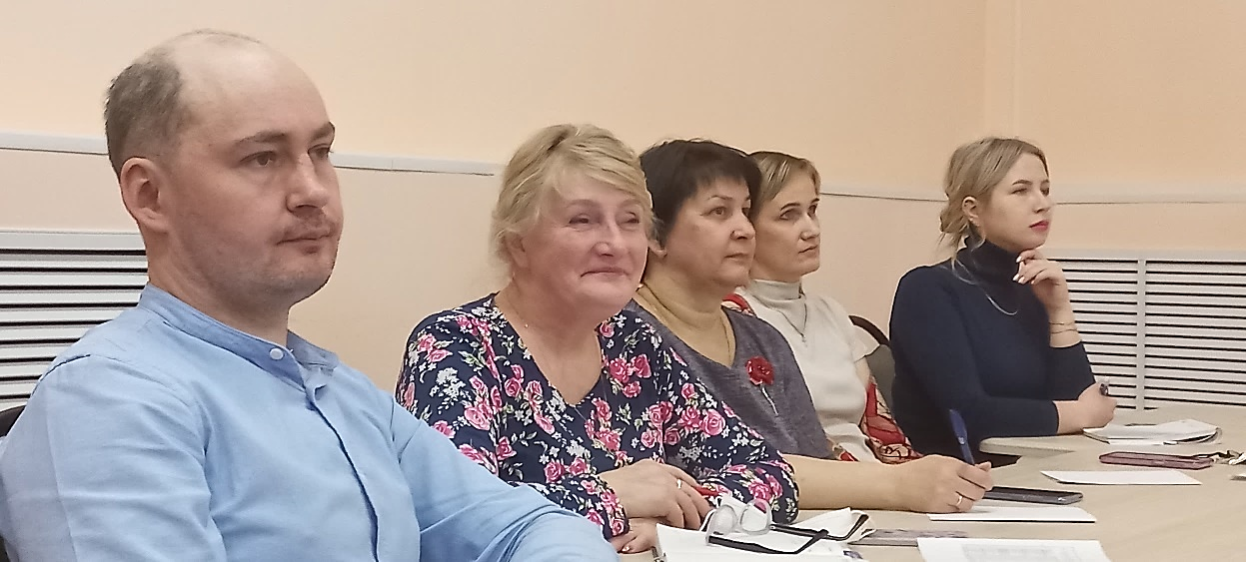
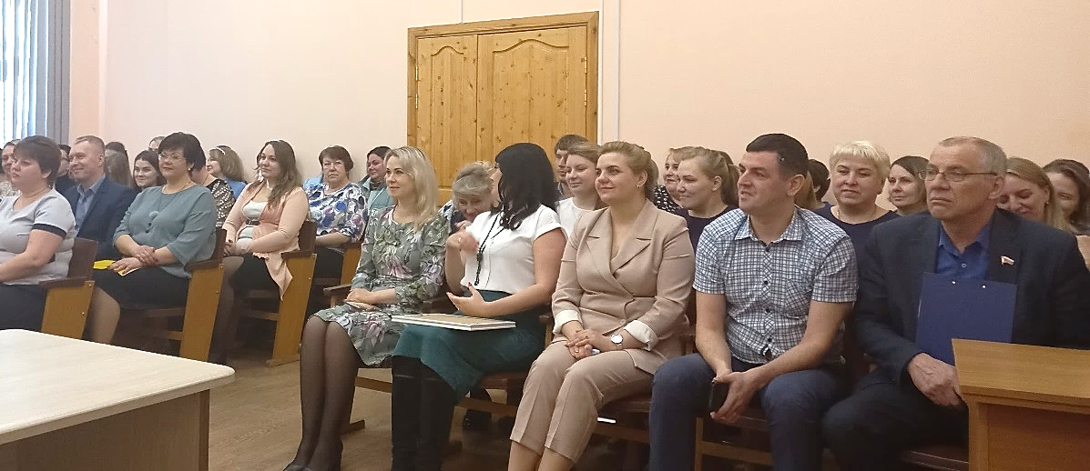
Задача № 4.2. Мероприятия, направленные на совершенствование профессиональных навыков муниципальных служащих Обучающие ЗАНЯТИ С муниципальными служащими
О порядке подготовки сведений о доходах и расходах в рамках декларационной кампании
О соблюдении муниципальными служащими ограничений при нахождении на муниципальной службе

Slide 15
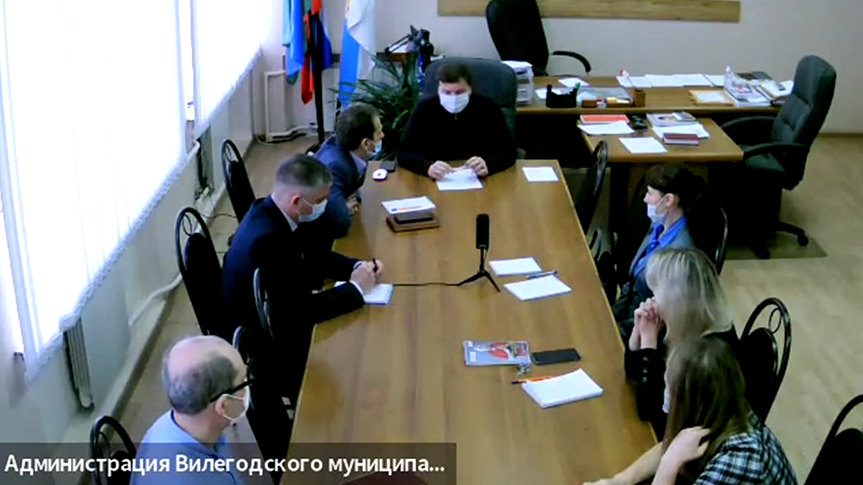
Задача № 4.2. Мероприятия, направленные на совершенствование профессиональных навыков муниципальных служащих Обучающие ЗАНЯТИ С муниципальными служащими
КАДРОВЫЙ РЕЗЕРВ ГЛАВЫ
8 участников семинара (руководитель аппарата, 3 заместителя и один помощник главы, два руководителя муниципальных учреждений и один – государственного.
В период февраля - апреля 2022 года проведено 9 двухчасовых занятий по различным вопросам управления.

Slide 16
Подпрограмма № 4 «Развитие кадрового потенциала муниципальной службы» Задача № 4.2. Мероприятия, направленные на совершенствование профессиональных навыков муниципальных служащих
Задача № 4.2. Мероприятия, направленные на совершенствование профессиональных навыков муниципальных служащих
Мероприятие | Источник | План | Факт | Показатель | Выполнение
4.2.3. Стимулирование кураторов лиц, вошедших в кадровый резерв муниципальной службы | Итого, в том числе | 20,0 | 20,0 | обеспечение кураторства над не менее 4 лицами, вошедших в кадровый резерв муниципальной службы | обеспечение кураторства над 8 лицами, вошедших в кадровый резерв муниципальной службы
 | федеральный бюджет | 0,0 | 0,0
 | областной бюджет | 0,0 | 0,0
 | местный бюджет | 20,0 | 20,0
 | внебюджетные средства | 0,0 | 0,0

Slide 17
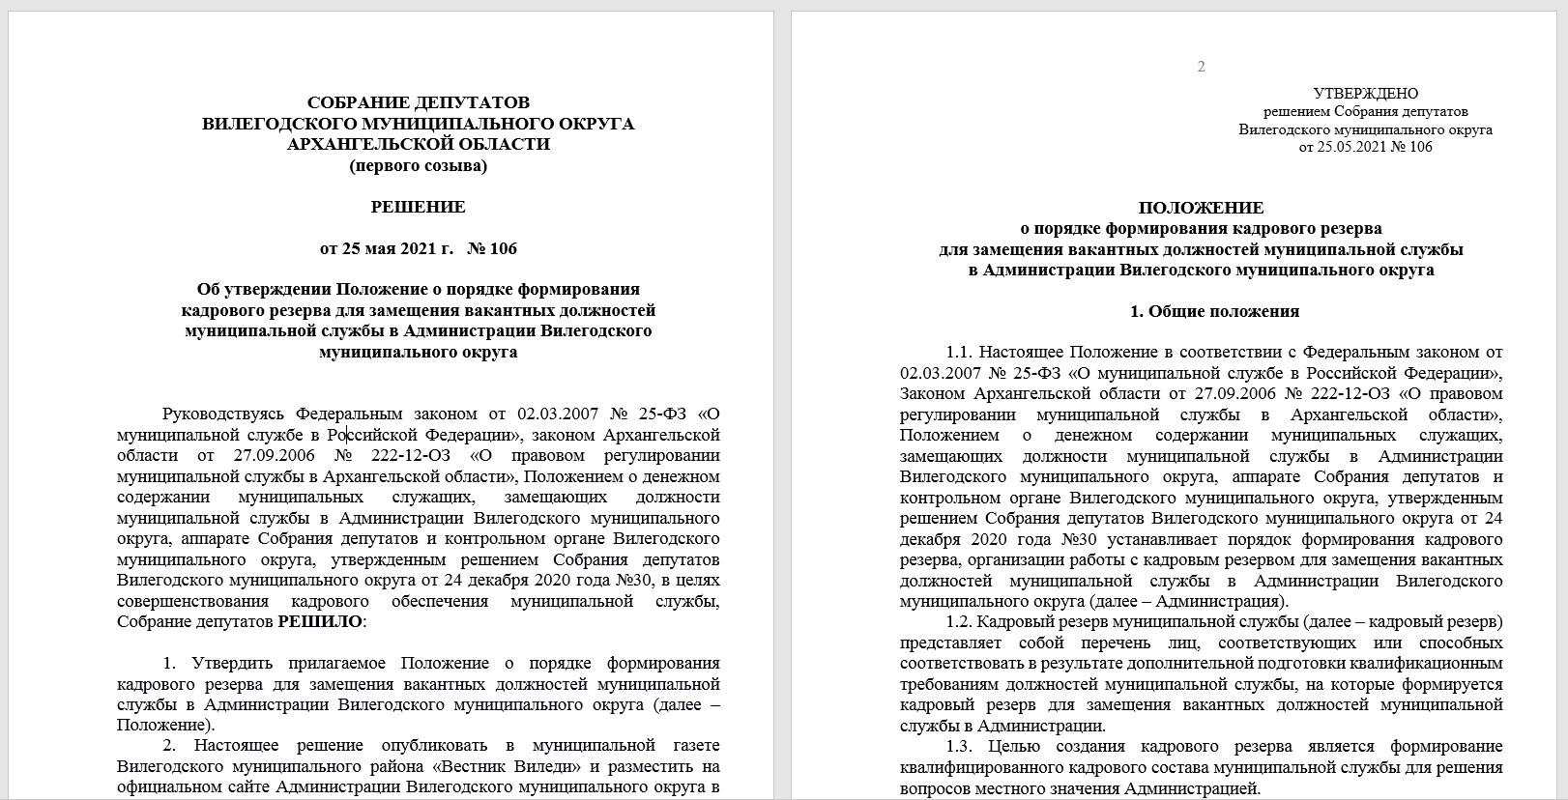
Задача № 4.2. Мероприятия, направленные на совершенствование профессиональных навыков муниципальных служащих кадровый резерв муниципальной службы

Slide 18
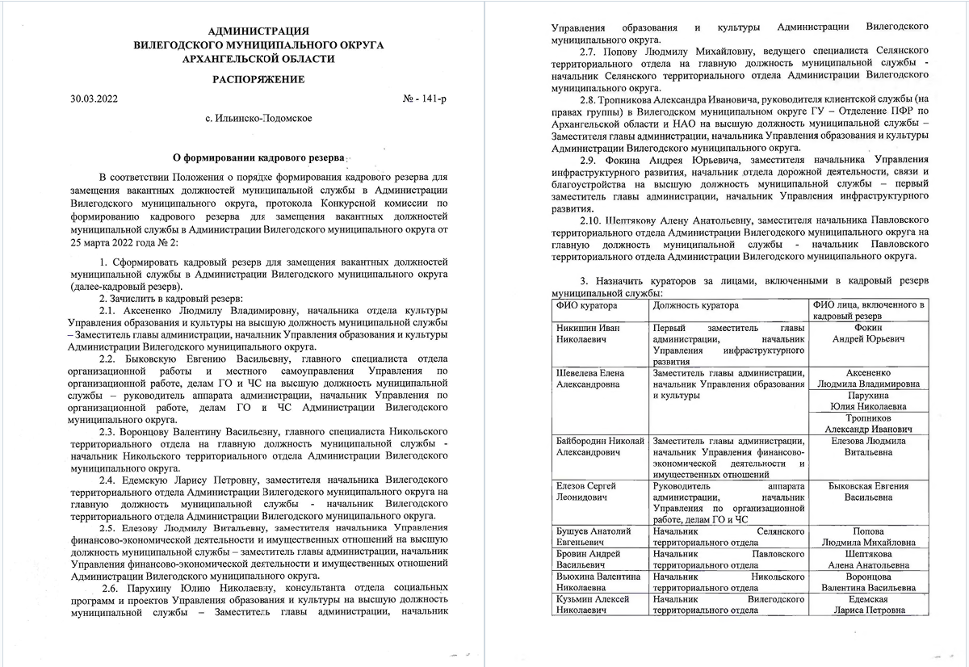
Задача № 4.2. Мероприятия, направленные на совершенствование профессиональных навыков муниципальных служащих кадровый резерв муниципальной службы

Slide 19
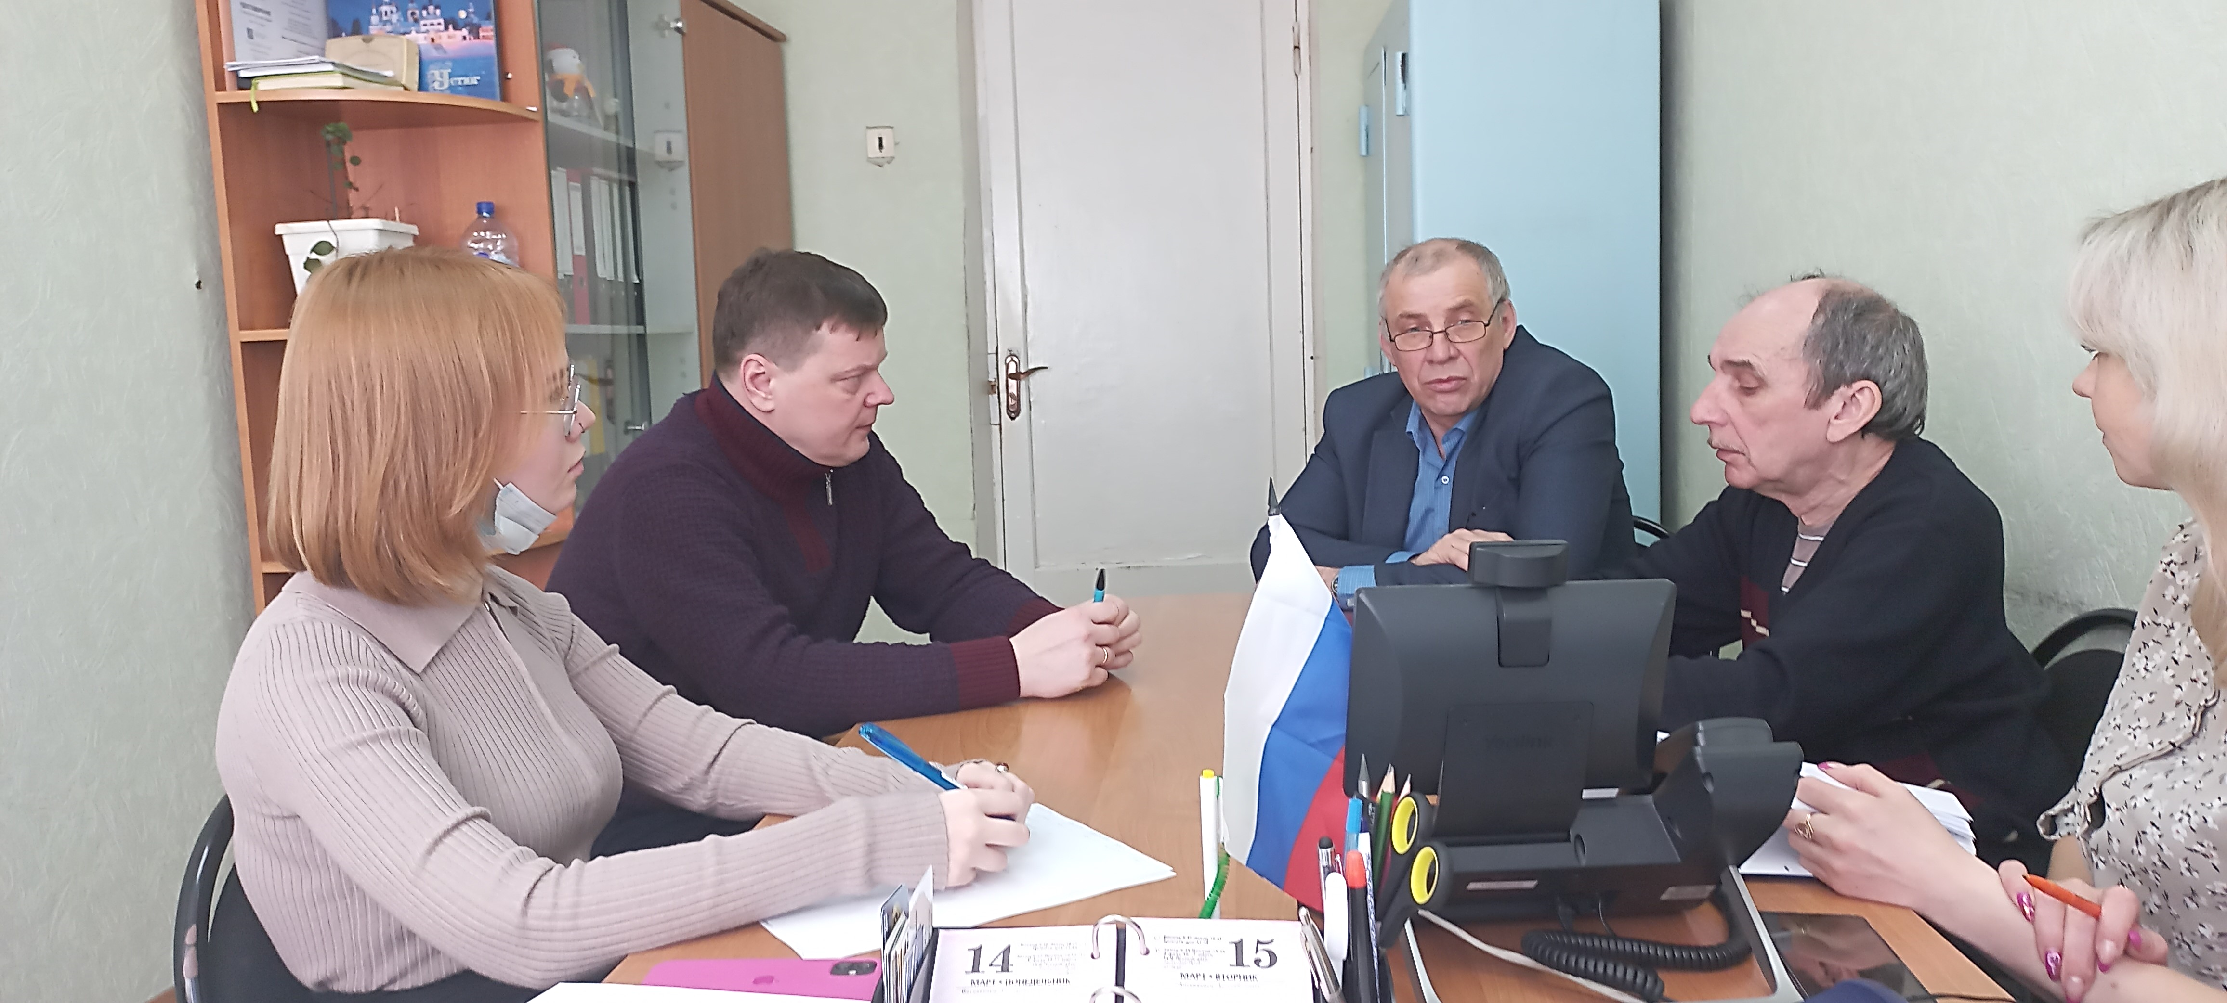
Задача № 4.2. Мероприятия, направленные на совершенствование профессиональных навыков муниципальных служащих кадровый резерв муниципальной службы

Slide 20
Задача № 4.2. Мероприятия, направленные на совершенствование профессиональных навыков муниципальных служащих Перечень тем занятий с кадровым резервом Администрации Вилегодского муниципального округа
№ п/п | Тема | Дата, время | Докладчик | Продолжительность теоретического занятия (мин) | Продолжительность практического занятия (мин)
1 | Полномочия Вилегодского муниципального округа. Распределение полномочий между органами местного самоуправления Вилегодского муниципального округа, органами Администрации Вилегодского муниципального округа. | 19.04.2022 10:00 | Шевелева И.Ю. | 90 | 20
2 | Структура градостроительной документации. Полномочия субъекта и региона. Организация градостроительной деятельности в Вилегодском муниципальном округе. | 17.05.2022 10:00 | Никишин И.Н. | 90 | 20
3 | Управление муниципальным имуществом и землей. Нормативная база. Практика. | 21.06.2022 10:00 | Байбородин Н.А. | 90 | 20
4 | Бюджет Вилегодского муниципального округа. Процедура принятия, проблемы. Исполнение бюджета. Формирование собственных доходов. Основные статьи расходов. | 19.07.2022 10:00 | Елезова Л.В. | 90 | 20
5 | Как провести капитальный и текущий ремонт объекта муниципальной собственности. Регулирующие документы, этапы, взаимодействующие структуры. Приемка работ. Проверка принятого объекта контрольно-надзорными органами. | 16.08.2022 10:00 | Фокин А.Ю. | 90 | 20
6 | Обращения граждан (установленные требования, ответственность, принципы подготовки письменных ответов). Работа с «профессиональными жалобщиками». Взаимодействие с Собранием депутатов Вилегодского муниципального округа, Общественным Советом Вилегодского муниципального округа. Общественный контроль. | 20.09.2022 10:00 | Елезов С.Л. | 90 | 20
7 | Обеспечение кадрами органов местного самоуправления Вилегодского муниципального округа. Кадровая политика и проблемы ее реализации. | 18.10.2022 10:00 | Шевелева Е.А. | 90 | 20
8 | Работа территориальных отделов. Основные задачи. Особенности взаимодействия с функциональными органами Администрации. Проблемы. | 25 11 22 10:00 | Бровин А.В., Вьюхина В.Н. | 90 | 20
9 | Информационная политика. Механизмы реализации. Проблемы. | 20.12.2022 10:00 | Федяева Н.Н. | 90 | 20

Slide 21
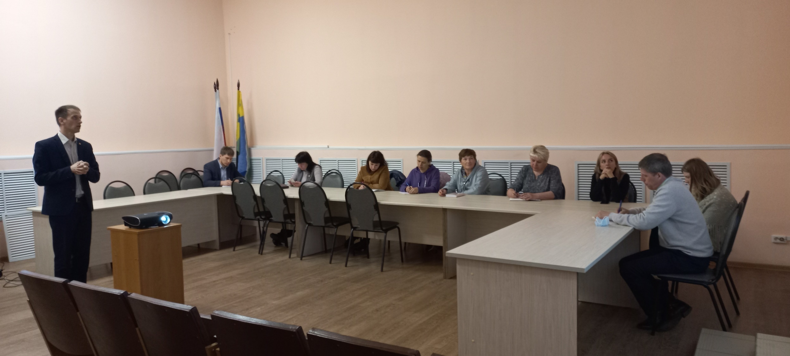
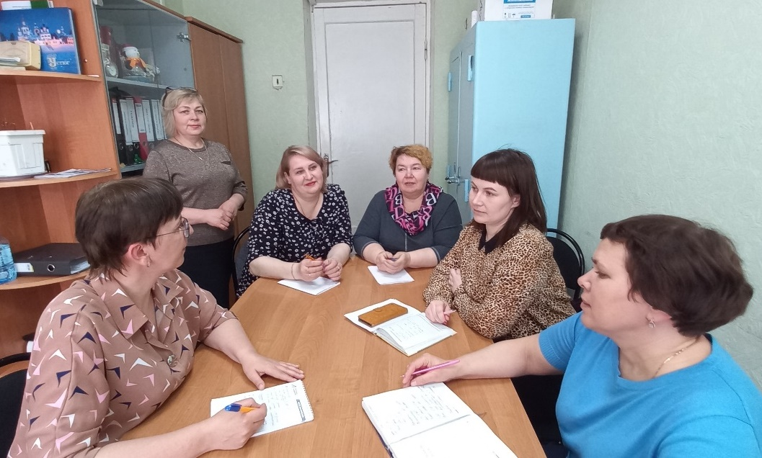
Задача № 4.2. Мероприятия, направленные на совершенствование профессиональных навыков муниципальных служащих занятия с кадровым резервом Администрации Вилегодского муниципального округа

Slide 22
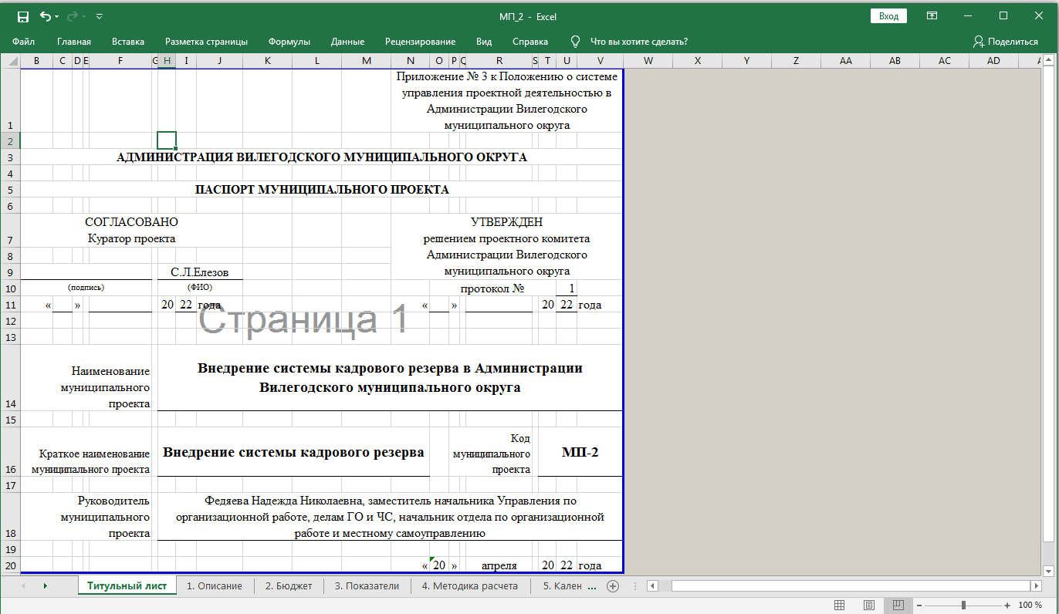
Задача № 4.2. Мероприятия, направленные на совершенствование профессиональных навыков муниципальных служащих МУНИЦИПАЛЬНЫЙ ПРОЕКТ: Внедрение системы кадрового резерва в Администрации Вилегодского муниципального округа

Slide 23
Подпрограмма № 4 «Развитие кадрового потенциала муниципальной службы» Задача № 4.2. Мероприятия, направленные на совершенствование профессиональных навыков муниципальных служащих
Задача № 4.2. Мероприятия, направленные на совершенствование профессиональных навыков муниципальных служащих
Мероприятие | Источник | План | Факт | Показатель | Выполнение
4.2.4. Стимулирование лиц, осуществляющих руководство практикой студентов | Итого, в том числе | 10,0 | 0,0 | обеспечение руководства практикой над не менее 2 студентами | нет
 | федеральный бюджет | 0,0 | 0,0
 | областной бюджет | 0,0 | 0,0
 | местный бюджет | 10,0 | 0,0
 | внебюджетные средства | 0,0 | 0,0

Slide 24
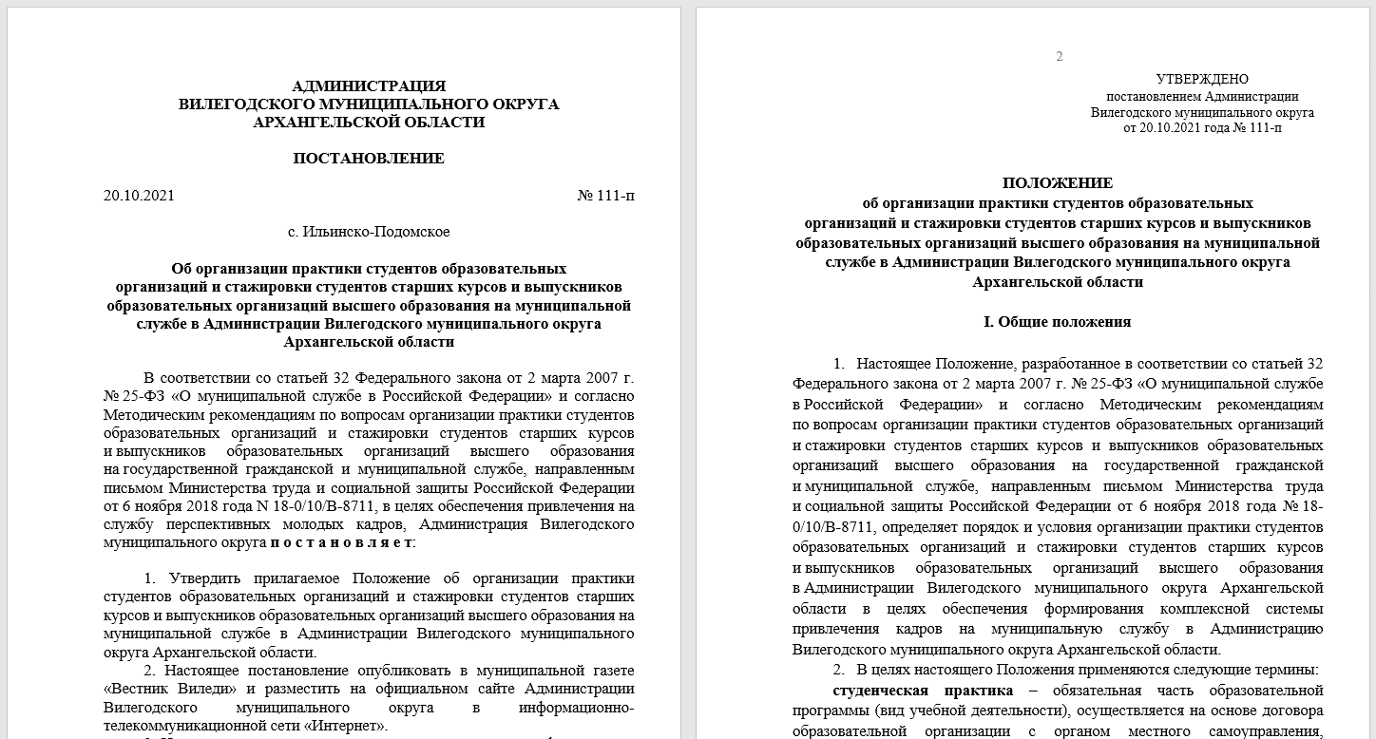
Задача № 4.2. Мероприятия, направленные на совершенствование профессиональных навыков муниципальных служащих ОРГАНИЗАЦИЯ ПРАКТИКИ И СТАЖИРОВКИ СТУДЕНТОВ ОБРАЗОВАТЕЛЬНЫХ ОРГАНИЗАЦИЙ ВЫСШЕГО ОБРАЗОВАНИЯ

Slide 25
Подпрограмма № 4 «Развитие кадрового потенциала муниципальной службы» Задача № 4.2. Мероприятия, направленные на совершенствование профессиональных навыков муниципальных служащих
Задача № 4.2. Мероприятия, направленные на совершенствование профессиональных навыков муниципальных служащих
Мероприятие | Источник | План | Факт | Показатель | Выполнение
4.2.5. Стимулирование лиц, активно участвующих в иных мероприятиях по совершенствованию кадрового потенциала муниципальной службы | Итого, в том числе | 20,0 | 0,0 | Вовлечение в мероприятия по совершенствованию кадрового потенциала муниципальной службы не менее 10 процентов муниципальных служащих | Вовлечение в мероприятия по совершенствованию кадрового потенциала муниципальной службы не менее 10 процентов муниципальных служащих
 | федеральный бюджет | 0,0 | 0,0
 | областной бюджет | 0,0 | 0,0
 | местный бюджет | 20,0 | 0,0
 | внебюджетные средства | 0,0 | 0,0

Slide 26
Подпрограмма № 4 «Развитие кадрового потенциала муниципальной службы» Задача № 4.2. Мероприятия, направленные на совершенствование профессиональных навыков муниципальных служащих
Задача № 4.2. Мероприятия, направленные на совершенствование профессиональных навыков муниципальных служащих
Мероприятие | Источник | План | Факт | Показатель | Выполнение
4.2.6. Проведение мероприятий по развитию кадрового потенциала на базе органов местного самоуправления Вилегодского муниципального округа | Итого, в том числе | 25,0 | 0,0 | проведено не менее 2 мероприятий в год | нет
 | федеральный бюджет | 0,0 | 0,0
 | областной бюджет | 0,0 | 0,0
 | местный бюджет | 25,0 | 0,0
 | внебюджетные средства | 0,0 | 0,0

Slide 27
Подпрограмма № 4 «Развитие кадрового потенциала муниципальной службы» Задача № 4.2. Мероприятия, направленные на совершенствование профессиональных навыков муниципальных служащих
Задача № 4.2. Мероприятия, направленные на совершенствование профессиональных навыков муниципальных служащих
Мероприятие | Источник | План | Факт | Показатель | Выполнение
4.2.7. Проведение конкурса профессионального мастерства муниципальных служащих | Итого, в том числе | 25,0 | 23,0 | ежегодное проведение конкурса профессионального мастерства муниципальных служащих | ежегодное проведение конкурса профессионального мастерства муниципальных служащих
 | федеральный бюджет | 0,0 | 0,0
 | областной бюджет | 0,0 | 0,0
 | местный бюджет | 25,0 | 23,0
 | внебюджетные средства | 0,0 | 0,0

Slide 28
Подпрограмма № 4 «Развитие кадрового потенциала муниципальной службы» Задача № 4.3. Профессиональная подготовка, переподготовка и повышение квалификации
Задача № 4.3. Профессиональная подготовка, переподготовка и повышение квалификации в Администрации Вилегодского муниципального округа
Мероприятие | Источник | План | Факт | Показатель | Выполнение
4.3.1. Профессиональная подготовка, переподготовка и повышение квалификации лиц, замещающих муниципальные должности и должности муниципальной службы, работников не отнесенных к должностям муниципальной службы | Итого, в том числе | 200,0 | 105,0 | прошли обучение не менее 5 сотрудников в год | прошли обучение 9 сотрудников
 | федеральный бюджет | 0,0 | 0,0
 | областной бюджет | 0,0 | 0,0
 | местный бюджет | 200,0 | 105,0
 | внебюджетные средства | 0,0 | 0,0

Slide 29
Подпрограмма № 4 «Развитие кадрового потенциала муниципальной службы» Задача № 4.4. Работа с ветеранами муниципальной службы
Задача № 4.4. Работа с ветеранами муниципальной службы
Мероприятие | Источник | План | Факт | Показатель | Выполнение
4.4.1. Проведение мероприятий, направленных на чествование ветеранов муниципальной службы | Итого, в том числе | 50,0 | 25,0 | проведено не менее 2 мероприятий в год | проведено 1 мероприятие
 | федеральный бюджет | 0,0 | 0,0
 | областной бюджет | 0,0 | 0,0
 | местный бюджет | 50,0 | 25,0
 | внебюджетные средства | 0,0 | 0,0

Slide 30
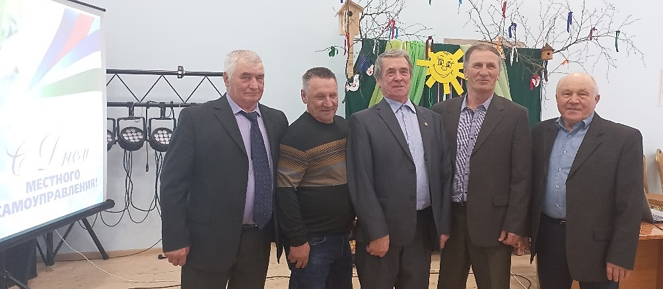
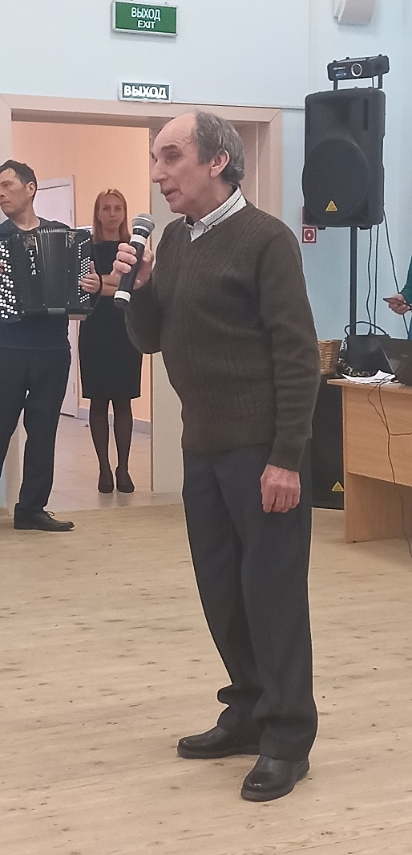
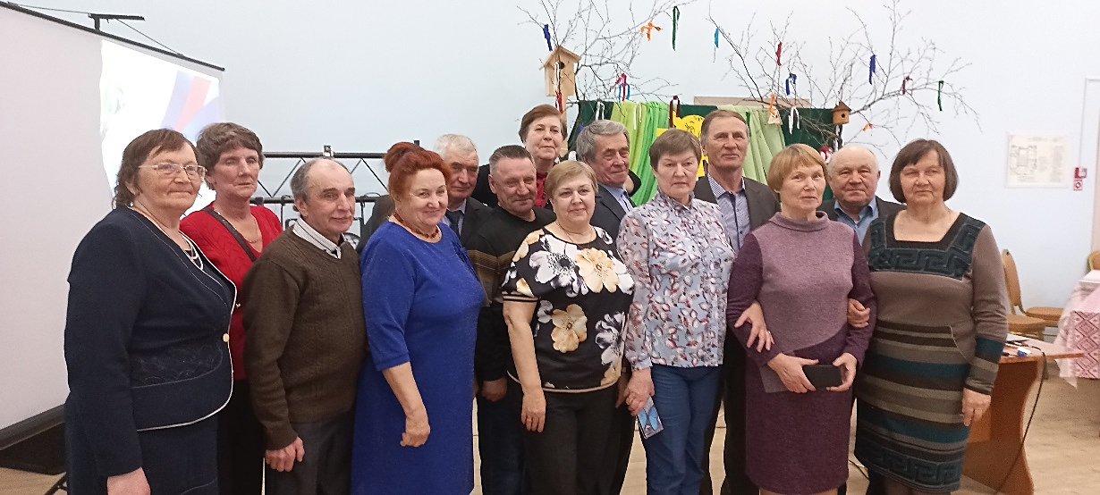
Подпрограмма № 4 «Развитие кадрового потенциала муниципальной службы» Задача № 4.4. Работа с ветеранами муниципальной службы

